Slide 1
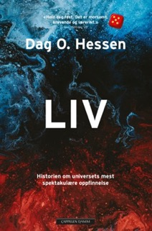
Når kan KI kalles liv – og hvordan kan det hjelpe livet?
Dag O. Hessen
Institutt for Biovitenskap, UiO

Slide 2
Fysikk -> kjemi -> biologi - sømløst eller trinnvis?

Slide 4
Hva kjennetegner liv?
Mot termodynamikken – å skape orden og strukturer.
Struktur, metabolisme, bevegelse, respons, reproduksjon, utvikling, arv, evolusjon, tilpasning
Hvorfor er ikke en bil levende? Er DNA (fra f. eks. en død organisme) liv? Er grensene mellom liv og død absolute (jfr førsøk med grisehjerner)?
I 2016: anthrax-smitte fra en 2000 år gammelt reinsdyr-kadaver. Bakterier hevdes å ha blitt «vekket til live» etter 750 000 år innefrosset i isen i Tibet. Liv fra døde?
Kan vi tenke oss liv uten DNA?
Vil roboter kunne fylle kriteriene for liv?

Slide 5
Er virus liv?
Må ha en vert, men er ellers «levende».
Primitive eller sofistikerte parasittbakterier?
Mimivirus har amøber som vertsorganisme og har en rekke gener som man bare finnes i «ekte» organismer
Virus som egen domene? De kapsidkodende?
De fleste virus bruker RNA (noe som kan indikere en opprinnelse i en tidlig RNA-verden), men noen bruker også DNA.

Slide 6
Det menneskelige genom – mye DNA, men lite gener

Slide 7
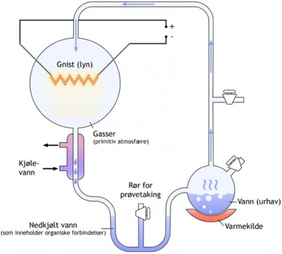
Hvordan oppsto liv?
Hvordan oppsto liv under reduserende forhold?
5 aminosyrer ble påvist – 22 nye i 2008
Langt fra aminosyrer til DNA
Katalytisk RNA først?
Vann – nødvendig for liv, men også C, N, P
Miller-Urey 1952

Slide 8
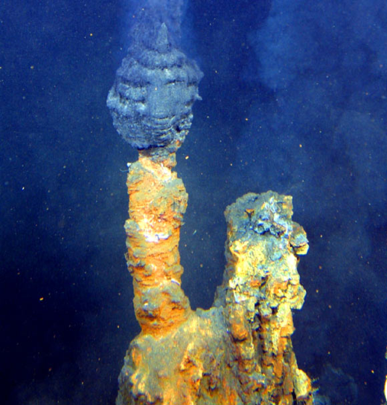
Oppsto kjemosyntetisk liv i vents? Arkenes opprinnelige hjemsted?

Slide 9
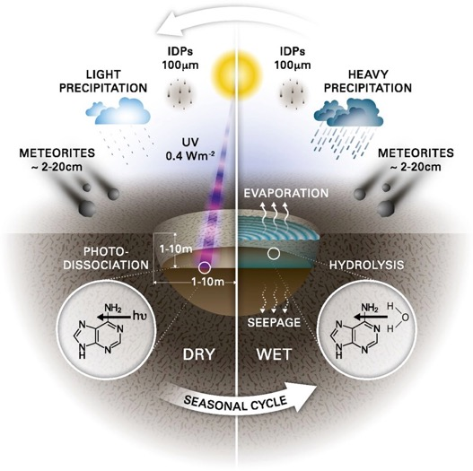
C. Darwin 1859: “It is often said that all the conditions for the first production of a living organism are now present, which could ever have been present. But if (and oh! what a big if!) we could conceive in some warm little pond, with all sorts of ammonia and phosphoric salts, light, heat, electricity, &c., present, that a proteine compound was chemically formed ready to undergo stillmore complex changes, at the present day such matter would be instantly devoured or absorbed, which would not have been the case before living creatures were formed.”
Ben K. D. Pearce et al. PNAS 2017;114:11327-11332
©2017 by National Academy of Sciences
Notes:
An illustration of the sources and sinks of pond water and nucleobases in our model of isolated WLPs on early Earth. The only water source is precipitation. Water sinks include evaporation and seepage. Nucleobase sources include carbonaceous IDPs and meteorites, which carry up to ∼1 pg and ∼3 mg, respectively, of each nucleobase. Nucleobase sinks include hydrolysis, UV photodissociation, and seepage. Nucleobase hydrolysis and seepage are only activated when the pond is wet, and UV photodissociation is only activated when the pond is dry.

Slide 10
“Tree of life” – én opprinnelse

Slide 11
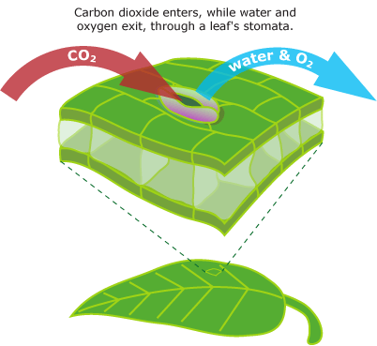
Verdens viktigste reaksjon
Balansen mellom å bygge og brenne

Slide 12
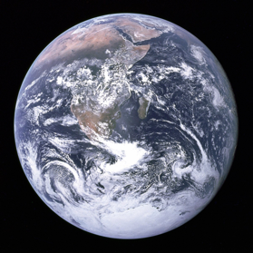
Jorda i et Gaia-perspektiv (global metabolisme, oksygen og klima)
Mars; CO₂: 96.0 %, N₂: 1.9%, O₂: 0.145%; - 63 ºC
Venus; CO₂: 96.5 %, N₂: 3.5%, O₂: 0.0…%; 327 ºC
Jorda; CO₂: 0.04 %, N₂: 78%, O₂: 21%; 15 ºC
Jorda har en termodynamisk ustabil atmosfære, den var oksygenfri i nær 2 milliarder år, livet selv har skapt livsvilkår og er helt avgjørende for klimaregulering

Slide 13
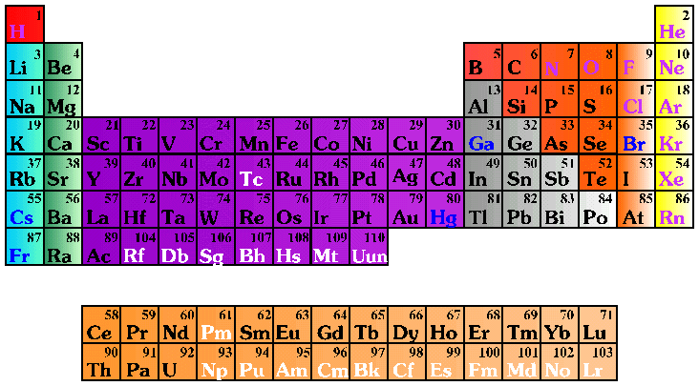
Livet består av mange elementer, men noen er viktigere enn andre…

Slide 14
Hva er et menneske?
Livet er akvatisk, uten vannet er vi mest C,
men avhengig av N, P, Fe, Si… etc
375 millioner H-atomer per koboltatom…

Slide 15
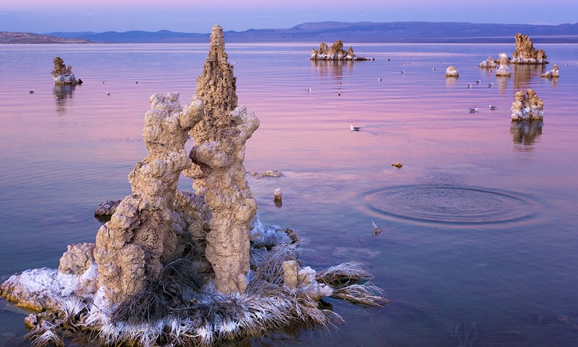
Må livet være karbon?
Karbon er atomenes førsteelsker, fire sterke bindingsmuligheter, perfekt for å lage proteiner, lipider, sukkere og DNA. Silikon er er dårlig erstatning. Dessuten er C også i CO₂
Må det være fosfor? Tja, universell energileverandør er ATP, og As er et ustabilt alternativ i DNA og RNA
Alt liv er basert på redoksreaksjoner og elektrontransport – måtte det bli slik eller finnes andre alternativer?

Slide 16
Hva kjennetegner liv?
Mot termodynamikken – å skape orden og strukturer.
Struktur, metabolisme, bevegelse, respons, reproduksjon, utvikling, arv, evolusjon, tilpasning
Er grensene mellom liv og død absolutte? (eks DNA fra døde organismer) I 2016: anthrax-smitte fra en 2000 år gammelt reinsdyr-kadaver. Bakterier hevdes å ha blitt «vekket til live» etter 750 000 år innefrosset i isen i Tibet. Liv fra døde?
Kan vi tenke oss liv uten DNA – eller RNA (virus)?
Vil KI og roboter kunne fylle kriteriene for liv?
Selvdrevet evolusjon som nøkkelkriterium

Slide 17
Syntetisk liv
Fra 1995: forsøk på å minimums-celle for å se hvor langt man kunne skrelle vekk funksjoner og allikevel ha en funksjonsdyktig celle (fra 482 til 382 gener)
2003: En syntetisk versjon av bacteriofag, PhiX 174
2008: Første syntetiske bakteriegenom (ikke funksjonelt)
2009: Flyttet intakt genom fra en bakteriecelle til en annen som var tømt for genetisk informasjon, og “rebootet” denne
2010: Et 1.08 millioner bp Mycoplasma mycoides genome syntetisert fra scratch og satt inn i en ”tom” bakteriecelle. Det syntetiske genomet tok over, og Synthia var et faktum. Men snakker vi her om nytt liv? (Eller ny motor i en gammel bil?)

Slide 18
Syntetisk liv II
Er den “gammeldagse” evolusjonen passé?
CrispR og genredigering
Transhumanisme?
Det posthumane menneske?
Da Saudia-Arabia tilkjente roboten Sophia statsborgerskap i 2017 erklærte Sophia at «… hun var veldig beæret og stolt over denne unike utmerkelsen».

Slide 19
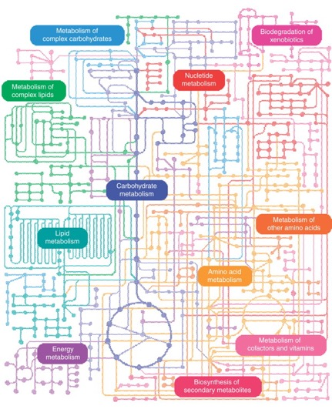
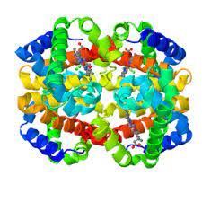
Liv er uendelig mer komplekst; nettverk, tilbakekoblinger og komplekse interaksjoner
Nevrale nettverk

Slide 20
KI i livets tjeneste
Ja selvsagt, fra diagnoser til behandling (trivielt)
For forståelse av liv, fra proteinstrukturer til synteseveier, neurale og metabolske nettverk og økosystemer
For mer presis bruk av Crispr (++) og annen gen- og bioteknologi
For energieffektivisering og klimamodellering... osv
Det er med KI som med markedet; en god tjener, men en farlig herre

